Slide 1

钢结构企业的高质量发展
主讲人：姚兵

Slide 2
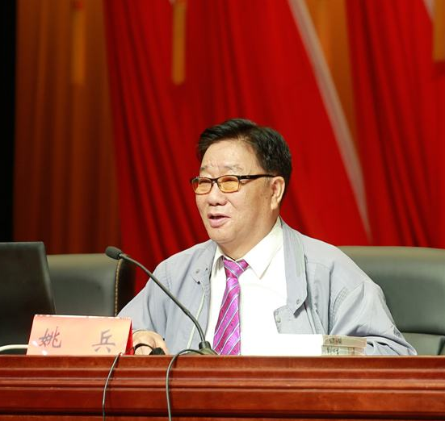
姚兵简历
姚兵（曾用名姚立发）：曾任建设部建筑业司、建设监理司司长，建设部总工程师，国家大剧院业主委员会副主席，中纪委驻建设部纪检组组长、兼任同济大学、哈尔滨工业大学、北京交通大学博士生导师，曾任中国建筑业协会中国监理协会副会长，中国土木工程学会副秘书长，中国节能协会副理事长，中国民族建筑研究会会长，中国建筑金属结构协会会长。他长期从事建筑行业的宏观管理和建筑技术研究工作，出版过《建筑管理学研究》、《建筑经营学研究》、《建筑经济学研究》、《房地产学研究》、《建筑节能学研究》《论工程建设与建筑业管理》並著过三部长篇建筑业产业小说巜广厦万象》巜𠮟咤龙城》和巜匠人天下》等著作。

Slide 3
前 言
习主席在党的十九大报告指出：“从十九大到二十大，是两个一百年奋斗目标的历史交汇期”。从囯内耒看党的十九大报告关于建设现代化经济体系的一系列重大部署，特别是“加强水利、铁路、公路、水运、航空、管道、电网、信息、物流等基础设施网络建设”还有城乡发展战略等。从国际来看党的十九大报告中多次提出一带一路建设並明确指出“中国开放的大门不会关闭只会越开越大”。学习十九大报告越学越感到新时代的建筑业进入了重要的战略机遇期。
我们还要看到十九大前国务院办公厅印发了《关于促进建筑业持续健康发展的意见》（国办发〔2017〕19号），对进一步深化建筑业“放管服”改革，加快产业升级，促进建筑业发展提出了具体要求。住建部为贯彻落实《意见》，制定了建筑业十三五规划。规划阐明“十三五”时期建筑业发展战略意图，明确发展目标和主要任务，推进建筑业持续健康发展。规划确定的市场规模目标中，已完成全社会固定资产投资建设任务为基础，全国建筑业总产值年均增长7%，建筑业增加值年均增长5.5%；全国工程勘察设计企业营业收入年均增长7%；全国工程监理、造价咨询、招标代理等工程咨询服务企业营业收入年均增长8%；全国建筑企业对外工程承包营业额年均增长6%，进一步巩固建筑业在国民经济中的支柱地位。除此外规划还制定了产业结构调整目标、技术进步目标、建筑市场监管目标、质量安全监管目标。这是我们要认真贯彻执行的。

Slide 4
目前从事钢结构产业的企业数量相当多，而且逐年增加，企业规模、产品、服务质量不尽相同。总体来说建筑钢结构企业分为五种类型：
1.钢结构制造企业：也是数量最多的一类，这类建筑企业能提供完备的钢结构体系的企业，特点是：企业本身可以提供相当完整的设计咨询体系，并且拥有该体系的核心技术；具备核心技术或关键建筑材料的加工制造能力；拥有若干长期合作的建筑商或承建商。这类企业本身就可以从设计、制造、安装及完整的结构与配件系统为客户提供服务，是目前国际上最典型的企业运营方式，也是国内最具前瞻性的企业。
2.钢结构安装企业：严格来说钢结构安装企业就是以前人们常说的安装队。这类企业为客户提供主体结构安装的同时，以采购的方式采购维护系统等其他建筑材料。
3.钢结构施工企业：钢结构施工企业作为建筑行业的子行业，从产品角度看，它是建筑工程施工构件的供应商，交易对象大部分为施工总承包商。从交易方式看，由于施工总承包商的交易方式为项目管理方式，是以完成一项任务或工程为最终目的的，交易过程完全不同于产品制造型企业，销售收入的确认、资金的周转完全受总承包商的控制。

Slide 5
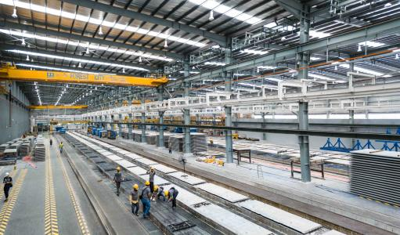
4.建筑材料企业：单纯提供建筑材料。钢结构建筑体系的建筑材料主要是指主体结构材料(钢梁、钢柱)与围护结构材料（如彩钢板）。目前提供主体结构材料的企业占这个行业的大多数。我国生产围护结材料的企业主要分布在浙江，江苏地区。
5.钢结构贸易企业：为客户提供建筑体系设计咨询，以采购的方式采购所有的材料，通过合作方式选择钢结构安装公司，从而实现为客户提供建筑体系的服务。
习总书记在十九大报告 里面讲到，我国正处在转变发展方式、优化经济结构、转换经济增长动力的攻关期，必须着力攻关，实现从高速增长到高质量发展的转变，这对中国来说是一个命运攸关的问题。高质量发展对企业来说更是一个命运攸关的重大问题。如何实现钢结构企业的高质量发展关键在以下五大方面。

Slide 6
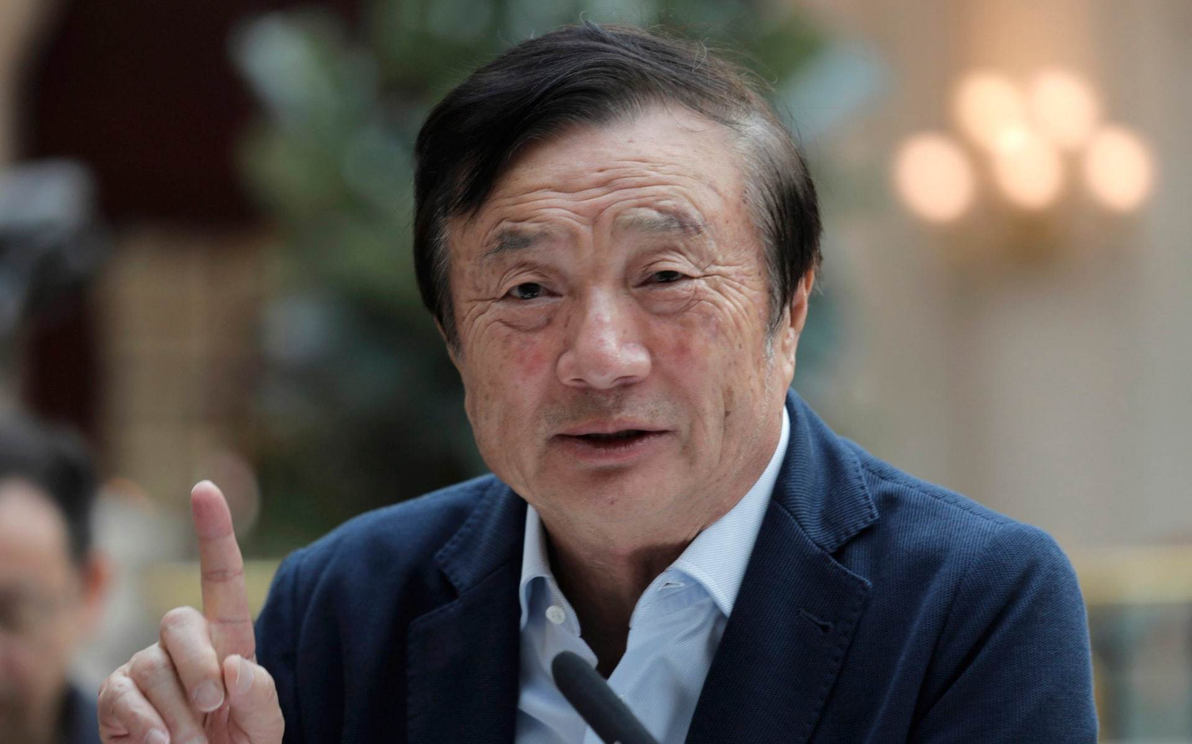
一、高质量发展来源于企业家和企业领导团队的经营管理的高能力
企业里那些创新並创造价值的领导者就是企业家。
企业家精神是企业家在创新活动中表现出来的价值取向和思想精神，反映企业独特的历史文化、市场环境和个体偏好。
企业家始终是发展创新型经济的中坚力量。发展创新型经济是世界大势，中国企业家大有可为。
企业家与市场经济相伴而生，可以说凡是企业家能够像雨后春笋般的诞生並茁壮成长的地方必定是市场经济发达的地方。
我国进入了一个不创新就难以发展的阶段，需要千千万万的企业家和创新者。
前年国庆节前，有一份重要文件正式发布，就是《中共中央国务院关于营造企业家健康成长环境弘扬优秀企业家精神更好发挥企业家作用的意见》，这被认为是党和国家首次以专门文件明确企业家精神的地位和价值，重要文件令中国的企业家们集体兴奋起来。

Slide 7

二、高质量发展来源于知识经济时代创新的高科技
十九大报告中指出，“培养造就一大批具有国际水平的战略科技人才、科技领军人才、青年科技人才和高水平创新团队。”
互联网思维就是用互联网去融合实体产业，在（移动）互联网+、大数据、云计算等科技不断发展的背景下，对市场、用户、产品、企业价值链和产品供应链乃至对整个商业生态进行重新审视的思考方式。互联网为每个人、每个企业都提供了机会，这是一个开放的平台，可以把无数的客户、代理商、供应商、贸易商连接起来，把中国与世界联系起来。在这一方面发挥专家团队作用是至关重要的。‘’物联网思维（物联网的核心架构是智能化），就是面向实体世界的，“以感知互动为目的，以团队属性、社会属性为核心的感知互动系统”。
互联网+机械‘’是途径和方式，智能制造是最终目的。

Slide 8
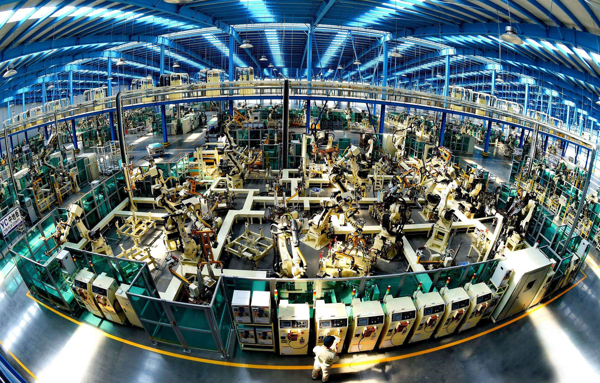
从工业发展进程可以看到：
* 工业1.0是机械化
* 工业2.0是电气化
* 工业3.0是自动化
* 工业4.0是数字化,网络化, 智能化
从国际上看，智能制造是全世界的工业信息化发展的目标。德国的工业4.0，美国的工业互联网和我國的工业2025、都突出了智能制造。有待科学家和专家发揮博大才智去追赶和超越。
5G和大数据、人工智能等新一代IT技术结合，涌现出无人驾驶、工业机器人、远程医疗、远程教育、智慧城市、智能制造、智慧农业等多种新业态新产品新模式。

Slide 9
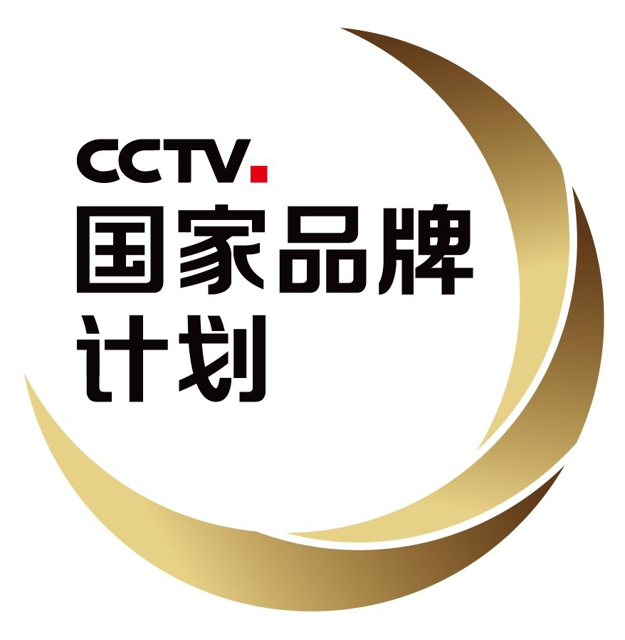
三、高质量发展来源于品牌行动的高能量
品牌是一种精神象征，是一种价值理念，是一种无形的资产，品牌的影响力会给公司高额利润与荣誉。
“要推进中国制造向中国创造转变，中国速度向中国质量转变，制造大国向制造强国转变。十九大也好，两会也好都为中国经济发展把向定调，也为中国品牌建设指明未来。提升经济发展质量，加强品牌强国建设，成为新时代的新命题。

Slide 10
2018年5月10日，第二个中国品牌日发布“中国品牌日”宣言：
从模仿到创新，从制造到创造，中国品牌日新月异，新口碑，新形象，漂洋过海，再扬国威；
从贴牌到创牌，从跟跑到领跑，中国企业家用奋斗的姿态，浇灌品牌之树向上生长、枝叶长青。
人民日报与中国品牌同心、同向、同行，推出“新时代品牌强国计划”，为中国品牌走向世界搭建平台、提供服务，推动中国品牌迈向全球价值产业链中高端！今天，第二个“中国品牌日”之际，人民日报联合“新时代品牌品牌强国计划”入选品牌，共同发出以下倡议：
我们将紧随时代步伐锐意创新，抓住新一轮技术革命与产业变革机遇，推动实体经济与现代信息技术、智能技术深度融合，开拓新模式、新业态、新产业，助力新旧动能转换和经济提质增效升级。
我们将坚持“工欲善其事，必先利其器”的工匠精神，潜心钻研核心技术，全产业链精品塑造，把实业做实，把技术做尖、把产品做优、把品牌做强，更好地满足人民美好生活需求。
我们将致力于互联互通、共建共享，借“新时代品牌强国计划”平台优势，统筹协调各方资源，积极开展高层次对话，推动学习研讨、互访考察等多方面务实合作，实现抱团发展、协同增效。
我们将进一步“走出去”布局海外，敢于到世界市场的汪洋大海中游泳、搏击，依靠高端品质、高端技术引领世界消费潮流，不断向世界品牌舞台中央迈进。
我们将乘着媒体的羽翼传播品牌故事，人通过媒体手中的笔和镜头，让品牌形象更加丰满、更加立体、更加生动，让品牌传播更有厚度、更有温度、更有深度、更有力度。
我们知晓前途的光明与曲折，既不盲目乐观，也不妄自菲薄。摒弃短视思维与一时利益得失，放眼长远规划蓝图。
我们拒绝任何违背企业价值观和社会道德的行为，让社会效益与经济效益并驾齐驱。
我们尊重每个人的才能与贡献，聚天下英才而用之，实现人尽其才，才尽其用，让人才资源得到最大发挥。
我们追求，乘时代浪潮而上，视荆棘如坦途。
我们坚信，过去诚可追忆，而未来必定可期。
新时代迈向品牌强国，中国品牌的命脉与国家紧密相连。一滴水只有放在大海里才不会干涸，中国品牌也必然在融入实现中华民族伟大复兴的中国梦的事业中，才能不断创造新的历史，述说新的传奇。
新时代属于每一个人，奋斗新时代，中国品牌潜力无限，中国品牌未来无限。

Slide 11
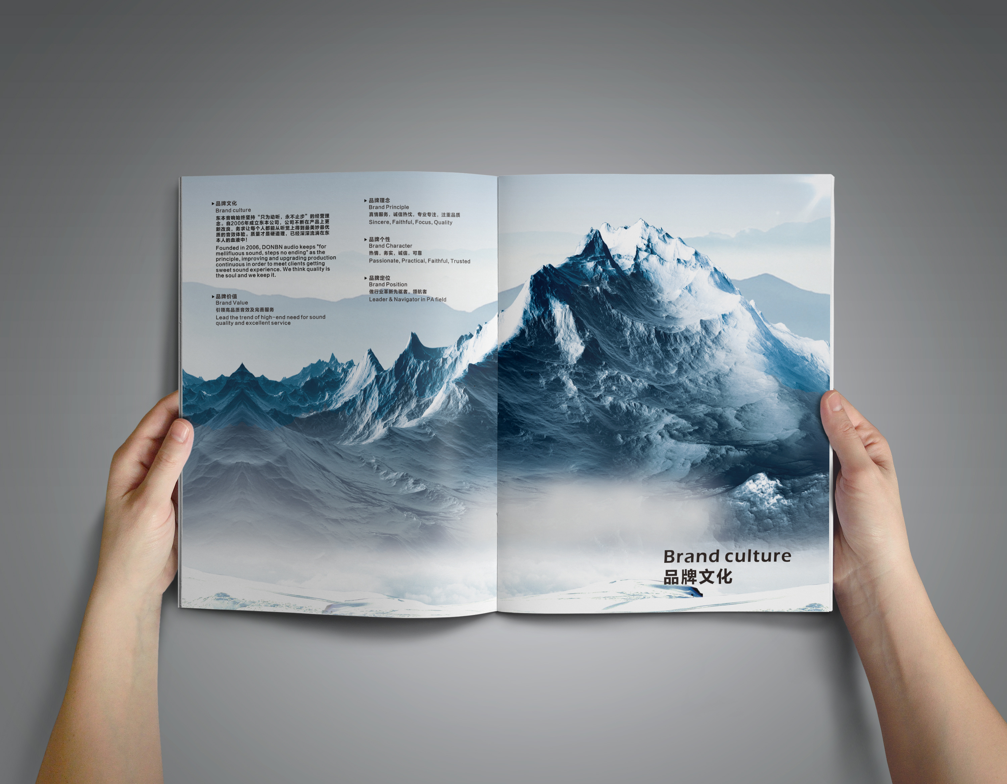
四、高质量发展来源于企业文化的高水平
企业文化是一个由价值观、信念、仪式、符号、处事方式等组成的其特有的文化形象，是企业的共同价值观，是企业的一种软实力，这种软实力可能无处可寻，但却无处不在。企业文化的形成与企业创始人的思想、觉悟以及领导者理想息息相关，从最初创始人的行为、处世方式原则、理想，以及不断加盟的初创团队在前行过程中不断调整、完善逐步形成的。
企业文化就是企业在实践中，逐步形成的为全体员工所认同、遵守、带有本企业特色的价值观念、经营准则、经营作风、企业精神、道德规范、发展目标的总和。
企业精神是一个企业的员工所具有的共同意志、理想与追求，是企业独特的、积极向上的品格，它能够凝聚企业员工的思想、激发企业员工的创造力，是提升企业核心竞争力的重要方面。
1.以人为本 2.企业精神 3.团队氛围

Slide 12
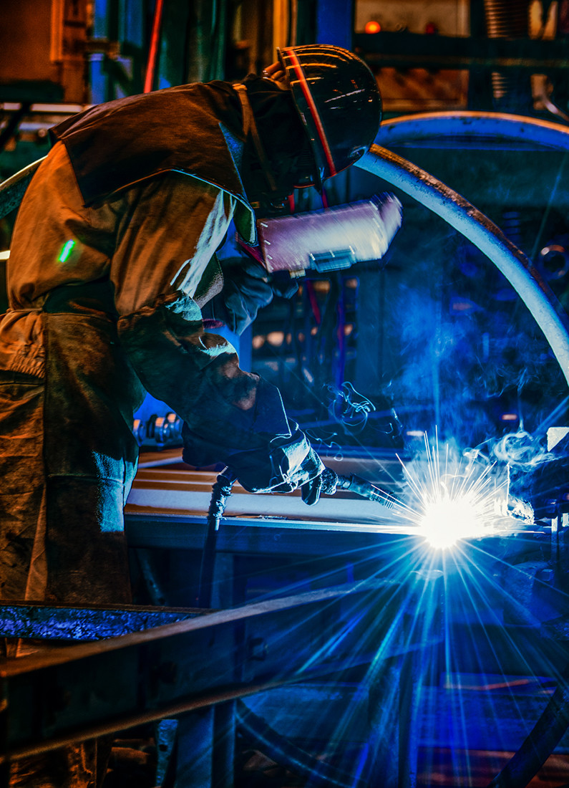
五、高质量发展来源于具有工匠精神的员工群体的高素质
工匠精神是对细节永无止境的打磨，是对完美和极致的不懈追求，更是对创新和创造的不断突破。2016年政府工作报告提出“要鼓励企业开展的个性化定制、柔性化生产，培育精益求精的工匠精神”，使得培育“工匠精神”引发社会广泛讨论。
去年10月，第四十四世界技能大赛在阿联酋阿布扎比举行，68个国家和地区的千余名选手参赛。我国52名选手平均年龄不到21岁。在运输与物流、结构与建筑技术、制造与工程技术等6大类47项比赛中，获得了15金7银8铜和12个优胜奖，金牌、奖牌和团体总分均居首位。这项被誉为“世界技能奥林匹克”的大赛将于2021年在上海举办。
去年11月21日，中共中央政治局常委、国务院总理李克强在中南海亲切会见世界技能大赛上取得优异成绩的中国选手。他说“要全面深入贯彻落实党的十九大精神和部署，实施创新驱动发展战略，激发“双创”澎湃活力，弘扬工匠精神，这是推动中国经济转型升级的强大动能。在全面建成小康社会和全面建设社会主义现代化国家进程中，技能人才可以大有作为，也必将大有作为。推动中国制造和服务迈上中高端、实现经济高质量发展，新一代青年技能人才肩负不可替代的使命。”

Slide 13
结 束 语
政革实，产业新，“双创”热，新时代，新境界，新征程，我国钢结构行业20多年来的快速发展，经历了一个从规模成长到质量效益型的发展趋势，钢结构企业经历原始资本积累、快速发展、规模扩张的发展过程。建筑用钢的情况也是如此，我们经历了由上世纪五、六十年代的“限制用钢”、“节约用钢”，到后来的“合理用钢”，再到今天的“鼓励用钢”。随着我国钢铁产能的扩张和发展，提高建筑用钢比重，扩大有效内需，是国家化解钢铁产能过剩矛盾的一条重要措施。让我们紧紧依靠优秀企业家精神力量、知识经济时代的专家精神力量、追求卓越的品牌精神力量，新时代企业文化精神力量和精益求精的工匠精神力量，全面提高钢结构企业的设计、制作、施工水平和能力，实现钢结构企业的高质量发展，让钢结构在装配式建筑、被动式房屋、生态城市、宜居城市、海绵城市，智慧城市以及特色小镇美丽乡村直至美丽中国建設中做出伟大时代的伟大贡献！

Slide 14
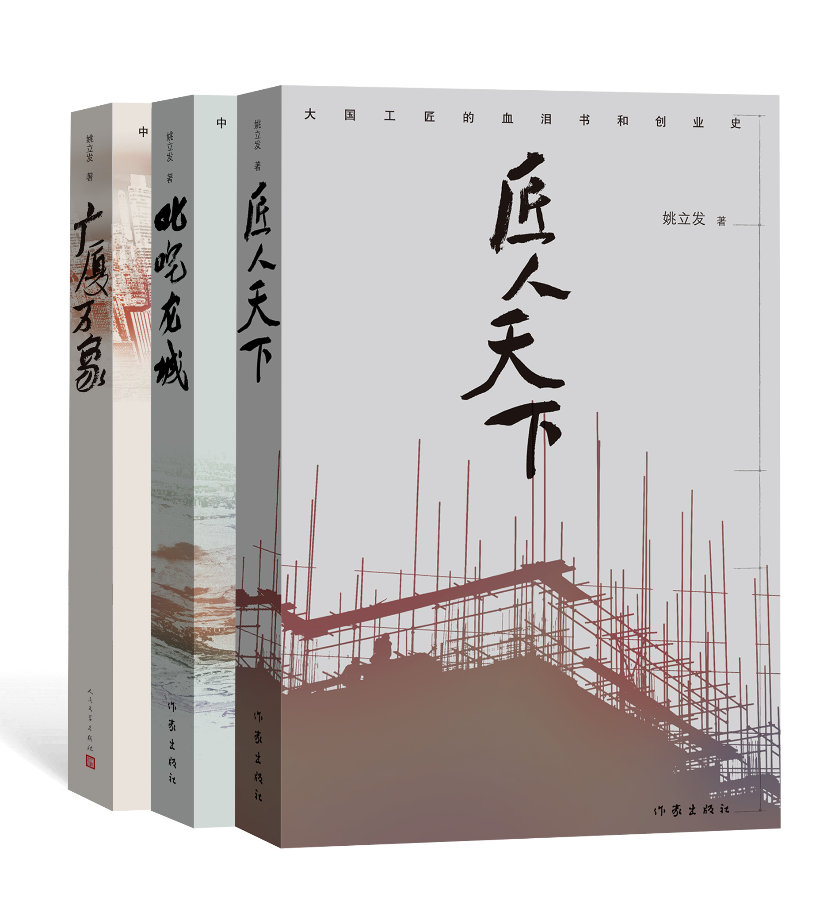
三部长篇建筑业产业小说
本人从事建筑行业四十余年。为之花费了较多的心血。我对建筑有着特别的感情，文字便成为弥足珍贵的记忆。四年来，本人潜心创作了三部长篇建筑产业小说，第一部《广厦万象》写的是建筑大潮中企业家的酸甜苦辣。第二部《叱咤龙城》写的是城镇化大潮中市长官员们的是非曲折。第三部《匠人天下》写的是城乡一体化大潮中农民子弟打工的喜怒哀乐。已经由人民文学出版社和作家出版社出版发行。
小说记载着工程质量事故、施工安全事故的发生和处理，阐述了企业管理和现场管理的经验和教训，介绍了建筑业产业链和产业群上相关企业的经营成败，反眏了建筑企业各类人才（包括市长、企业家、技术和管理专家、能工巧匠等)的成长烦恼，还有法律服务、咨询服务、各类中介服务的地位和作用等等。恳望有更多的同行能身入其境去体会去了解。
为回避本人多年在建筑行业的影响。这三部小说的作者都是用我大学毕业前的曾用名，以利读者畅所欲言。敬请朋友们关注、宣传、批评，提出宝贵意见。如需购买，请与人民文学出版社编辑龚勤舟同志联系，电话18601955015。
草根作家 姚兵

Slide 15
谢 谢 大 家 ！

